Slide 2
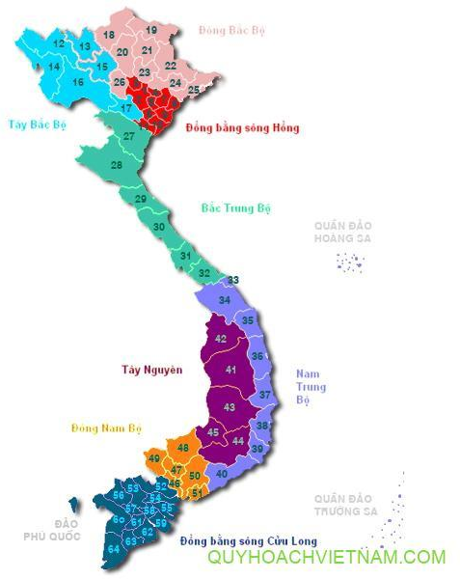
TRÒ CHƠI: VIỆT NAM THÂN YÊU
QUẢNG NINH
QUẢNG NAM
QUẢNG NGÃI
QUẢNG BÌNH
QUẢNG TRỊ

Slide 4
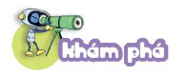

TOÁN
Bài 18: GÓC, GÓC VUÔNG, GÓC KHÔNG VUÔNG
Hai tay của mỗi bạn cho ta hình ảnh về góc.

Slide 5
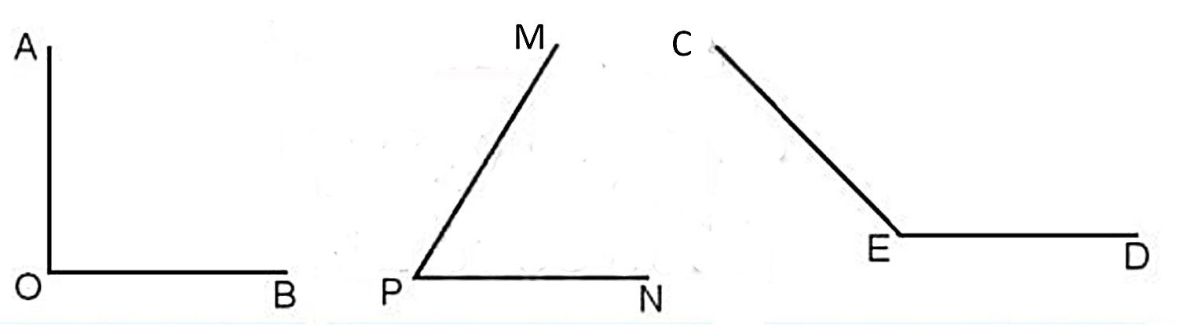

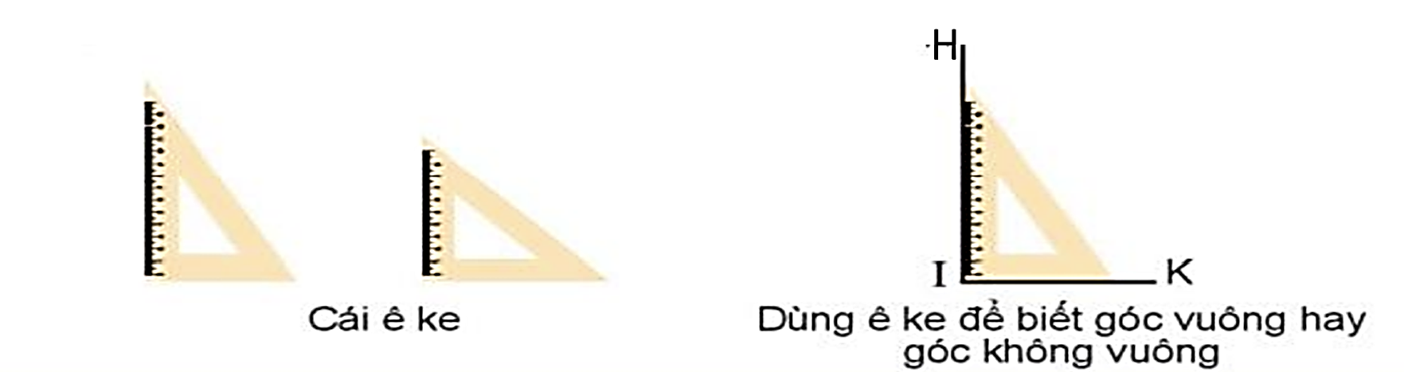
b) Góc vuông, góc không vuông.
c) Ê ke.

Slide 6

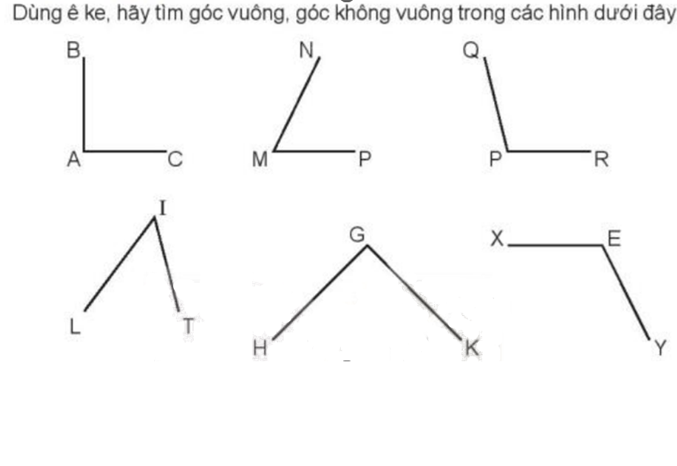
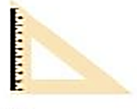
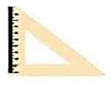
Dùng ê ke, hãy tìm góc vuông, góc không vuông trong các hình sau đây.

Slide 8
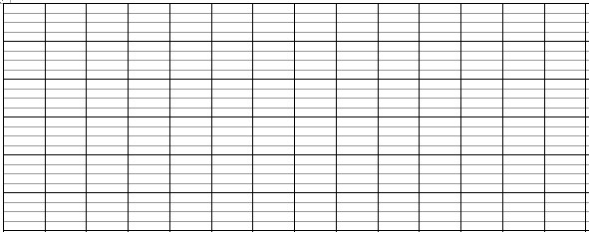
1
Hãy vẽ một góc vuông trên lưới ô vuông.

Slide 9
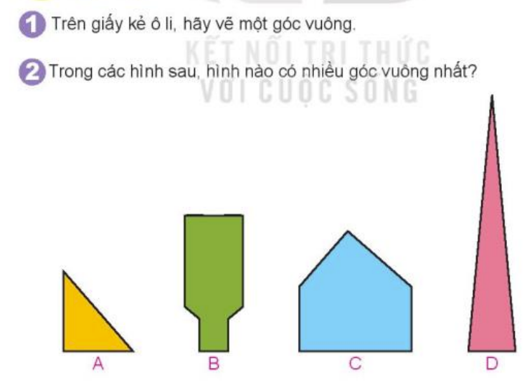
2
Trong các hình sau, hình nào có nhiều góc vuông nhất?

Slide 10

XIN CHÂN THÀNH CẢM ƠN
QUÝ THẦY CÔ GIÁO VÀ CÁC EM

